Slide 1
Système d’exploitation Android
Réalisé par:* Elabed nawfal
* Hachmi abbess
* Sami ben amor

Slide 2
Introduction générale
Le marché de la téléphonie portable connaît actuellement une véritable révolution, menée par
Apple et son iPhone. . Apple a su mettre en avant son produit en ajoutant au téléphone de
nouvelles fonctionnalités et en créant de nouveaux besoins.
Le marché des Smartphones connaît donc un véritable essor dans lequel les acteurs habituels
(Windows et Symbian) essaient de s’engouffrer.
Google, ayant réalisé le potentiel de ce marché, a décidé de s’y introduire en rachetant une startup
travaillant sur un système d’exploitation ouvert pour terminal mobile : Android.

Slide 3
Plan
Introduction..................................................
1.1. Description.............................................
1.2. Historique de la platform Android.........................................................
1.3. Fonctionnalité d.Android ......................................................................
1.4. Architecture d.Android .......................................................................
1.5. Android VS les autres..............................................................
Conclusion ......................................................

Slide 4
Introduction
Nous présenterons dans ce projet une description du système d’exploitation Android, son
historique, ses fonctionnalités, son architecture et finalement une comparaison entre Android et
les autres systèmes disponibles.

Slide 5
1.1 Description
Android est un système d’exploitation open-source pour Smartphones, PDA et autres terminaux
mobiles, conçu par Android, une start-up rachetée par Google en juillet 2005. Il existe d’autres
types d’appareils possédant ce système d’exploitation tels que les téléviseurs et les tablettes.

Slide 6
Afin de promouvoir ce nouveau système d’exploitation ouvert, Google a su fédérer autour de lui
un consortium de plusieurs entreprises : l’Open Handset Alliance (OHA) créée officiellement le 5
novembre 2007. Toutes ces entreprises interviennent, plus ou moins directement, dans le marché
de la téléphonie mobile.

Slide 7
Le but de cette alliance est de mettre en place des normes ouvertes dans le domaine de la
téléphonie mobile. Ce qui veut dire que les développeurs d’application Android pourront accéder
aux fonctionnalités du c.ur de téléphone via une API très fournie.

Slide 8
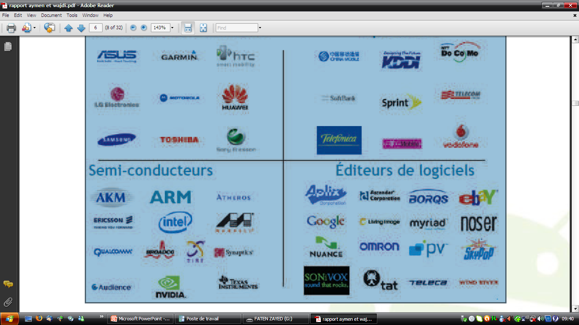
Fig 1 : l’Open Handset Alliance (OHA)

Slide 9
L.OHA est un consortium regroupant plus de 70 sociétés comprenant :
Des fabricants de terminaux Motorola, HTC, Garmin…..;
Des fabricants de composants Atheros, ARM, Broadcom, Intel, NVIDIA…..
Des opérateurs de téléphonie Bouygues Telecom, Vodaphone,T-Mobile,…..;
Des sociétés de développement logiciel Google,…..;

Slide 10
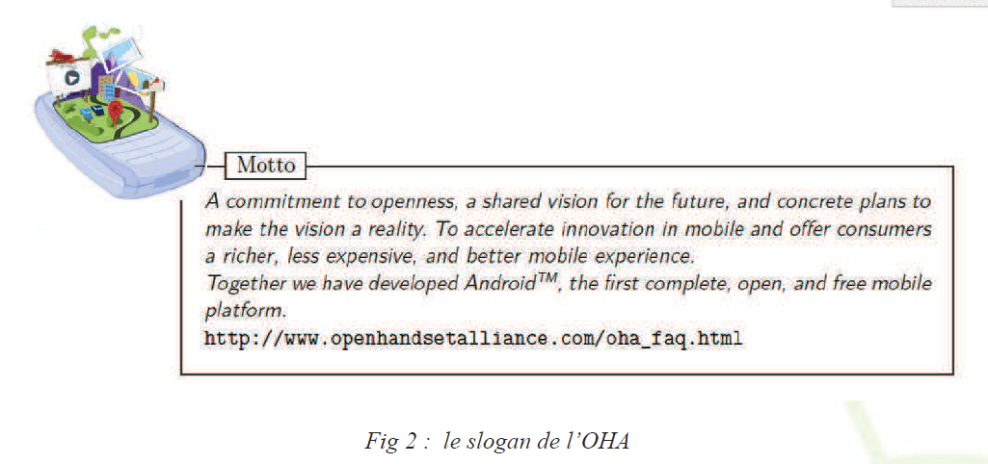
Android aura comme principaux concurrents Apple avec l’i Phone, Microsoft et son Windows
Mobile et Nokia avec Symbian mais également des solutions libres telles que LIMO ou
OpenMoko.

Slide 11
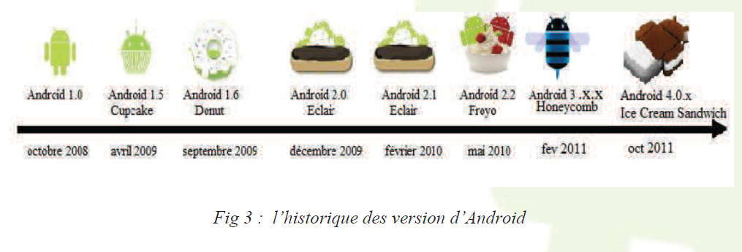
1.2 Historique d’Android

Slide 12
En juillet 2005, Google a acquis Android, Inc., une petite startup qui développait des applications
pour téléphones mobiles .C’est à ce moment là que des rumeurs sur l’entrée de Google dans le
secteur du mobile ont commencé. Mais personne n.avait des données sûres à propos des marchés
dans lesquels ils allaient se positionner.
Après ce rachat fait par Google, une équipe dirigée par Andy Rubin, un ancien d’Android Inc, a
commencé à travailler sur un système d’exploitation pour appareil mobile basé sur linux. Durant 2
ans, avant que l’OHA soit crée officiellement, un certain nombre de rumeurs ont circulé au sujet

Slide 13
de Google. Il a été dit que Google développait des applications mobiles de son moteur de
recherche, qu’elle développait un nouveau téléphone mobile, etc.
En 2007, le 5 novembre, l’OHA a été officiellement annoncée, ainsi que son but: développer des
standards open sources pour appareil mobile. Le premier standard annoncé a été Android, une
plateforme pour appareils mobiles basée sur un kernel linux 2.6.
En octobre 2008, apparait la première version d’Android qui n’avait pas reçu de nom. Cette
version s’est avérée être la  du système.

Slide 14
La version 1.5 Cupcake corrigea le manque d’API et rendit le système plus utilisable.
Depuis, Android 1.6, 2.0 et 2.1 ont apporté d’importantes améliorations respectivement sur les
fonctionnalités et sur l’interface graphique du système.
Android 2.2 Froyo a fortement mis l’accent sur la synergie avec Internet. L’envoi d’applications
et de liens instantanés depuis un ordinateur est désormais possible. Aussi, Google annonce-t-elle
que le navigateur chrome intégré à Android 2.2 est le navigateur mobile le plus rapide au monde
grâce à l’intégration du moteur JavaScript V8.

Slide 15
Android 3.0 (3.2) Honeycomb offre désormais la possibilité d’adapter la taille de l’écran en
fonction des différentes applications développées avec la prise en charge du format WSVGA en
plus du WXGA. De plus, il existe plusieurs fondeurs qui peuvent proposer leurs puces, ce qui
enlève l’hégémonie de Nvidia.
Android 4.0.0 (4.0.4) Ice Cream Sandwich.

Slide 16
1.3 Fonctionnalités d’Android
Android a été conçu pour intégrer au mieux les applications existantes de Google comme le
service de courrier Gmail, l’agenda Google Calendar ou encore la cartographie Google Maps.
Voici quelques fonctionnalités proposées par Android classées par version :
Android version 1.5 (Cupcake)
Enregistrement et lecture des vidéos.
Mise en ligne directe des vidéos sur YouTube.
Mise en ligne directe des photos Picasa.
Prise en charge du Bluetooth A2DP.

Slide 17
Android version 1.6 (Donut)
L.application Galerie permet d.effacer plusieurs photos à la fois.
Amélioration de l.Android Market.
Amélioration de la vitesse de la recherche vocale et intégration étendue à plus d.applications
natives.
Prise en charge sur une seule application de la prise de photo et de l.enregistrement vidéo.
Possibilité de rechercher simultanément dans les favoris, les historiques, les contacts et sur
Google depuis le home via le widget recherche.
Moteur Text-to-speech.
Prise en charge de plusieurs résolutions d.écran.

Slide 18
Android version 2.0/2.1 (Éclair)
Interface utilisateur revue (lock screen et lanceur d.application).
Fonds d.écran animés.
New browser interface avec prise en charge du HTML5.
Prise en charge du protocole Microsoft Exchange.
New contact lists.
Prise en charge du Bluetooth 2.1.
Amélioration du clavier virtuel.
Prise en charge en natif du flash et du zoom numérique pour des appareils photos.
Amélioration du ratio blanc/noir sur les fonds.
Gestion multi-comptes Gmail et ajout de la synchronisation avec Facebook.

Slide 19
1.4 Architecture Android
Le diagramme suivant illustre les composants principaux du système d.exploitation Android.
Chaque section sera décrite dans ce qui suit :

Slide 20
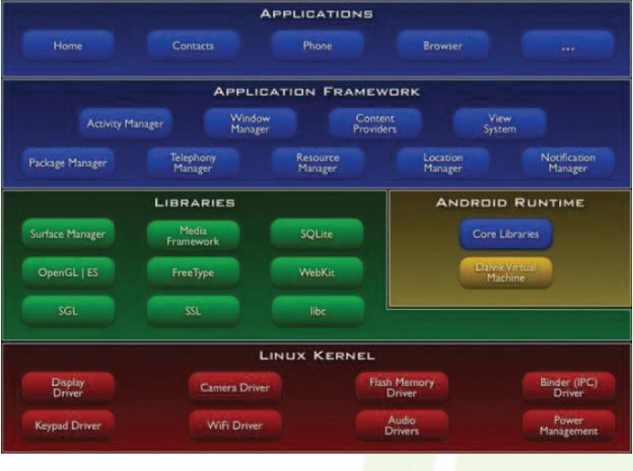


Slide 21
Android est basé sur un kernel linux 2.6.xx.
Au-dessus de cette couche, on retrouve les librairies C/C++ utilisées par un certain nombre de
composants du système Android.
Au-dessus des librairies, on retrouve l’Android Runtime. Cette couche contient les librairies
coeurs du Framework ainsi que la machine virtuelle exécutant les applications.
Au-dessus de la couche "Android Runtime" et des librairies coeurs, on retrouve le Framework
permettant au développeur de créer des applications. Enfin au-dessus du Framework, il y a les
applications.

Slide 22
1.5 Android VS les autres
Les experts prédisent que le marché d.Android est prêt à conquérir celui d.Apple. Le PDG de
Nvidia, Jen-Hsun Huang nous dit que cela pourrait se produire en moins de 3 ans. Lors du
sommet Reuters technology qui a eu lieu ce mois-ci à New York, le patron de Nvidia a déclaré
qu.il aura fallu seulement deux ans et demi pour que le marché Android atteigne cet incroyable
niveau.

Slide 23
Depuis 2010, il existe une concurrence intense entre Google Android et Apple iOS. Cette
concurrence va s.accroître et s.intensifier encore davantage en 2011. Le lancement de l.OS
Honeycomb Android 3.0 est susceptible d.entraîner une augmentation des tablettes Androïd
présentes qui constituerait une concurrence féroce à l.iPad. Afin de comprendre à qui sont ces
appareils sont destinés, faisons une étude comparative.
Bien que le système d.exploitation de l.iPad soit de loin supérieur à celui d.Android en termes de
convivialité, il permet très peu de peaufinage et de personnalisation.

Slide 24
les experts de l.industrie prévoient qu.Android et les iOS continueront à être des choix
extrêmement populaire en 2011. Toutefois, l.Android est susceptible d.avoir davantage
d.appareils sur le marché avec plus d.entreprises pour pousser les ventes. Par conséquent, il
gagnera davantage de parts de marché sur le marché des smartphones. Les autres entreprises telles
que Nokia, Blackberry et Microsoft, elles, risquent d.être réduites à l.état de challenger pour 2011
et les années à venir.

Slide 25
Conclusion
Dans ce projet, nous avons fait une étude de l’art de la platform Android tout en présentant un
bref historique, les fonctionnalités que nous pouvons trouver sur ce système d’exploitation et
l’architecture d’Android, à savoir les principaux composants du système et finalement on a aborder
une étude comparative entre Android et les autres systèmes d.exploitations Mobile.

